Slide 1
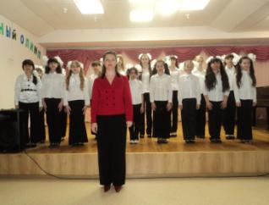
ОТКРЫТЫЙ УРОК
ХОРА «КАМЕРТОН»
Тема урока: Начальный этап
разучивания украинской народной
песни «Журавель»,
обработка В. Соколова
Разработала:
Данилова Юлия Анатольевна
преподаватель хора МОУ ДОД «Федоровская ДШИ»
г.п. Федоровский, Сургутского района ХМАО-Югры
Идентификатор автора № 235-420-238

Slide 2
Содержание:
Оздоровительный массаж
Комплекс дыхательных упражнений
Правила пения сидя и стоя
Распевание
Анализ украинской народной песни «Журавель»
Проверка домашнего задания
Разучивание I части песни «Журавель»
Игра «Дирижер»
Карточки настроения
Домашнее задание

Slide 3
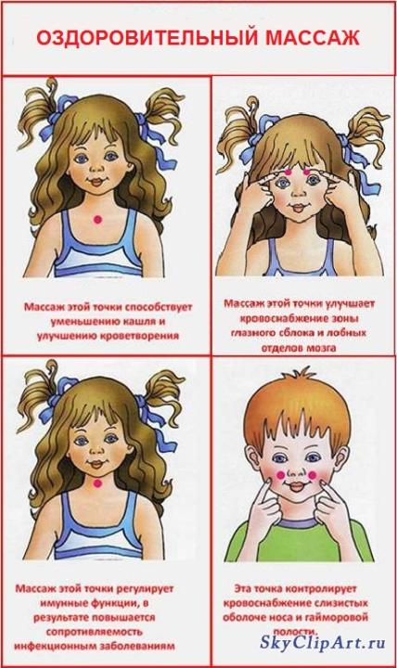

Slide 4
Комплекс дыхательных упражнений
по методике А.Н. Стрельниковой

Slide 5
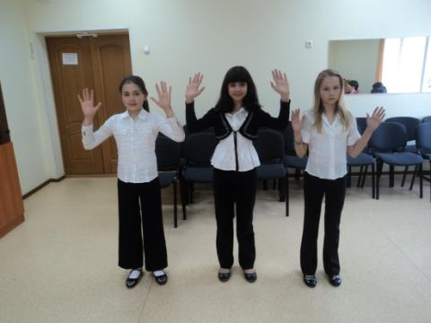
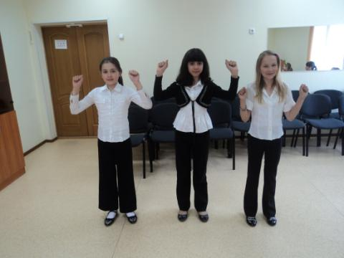
Упражнение 1. «Ладошки»

Slide 6
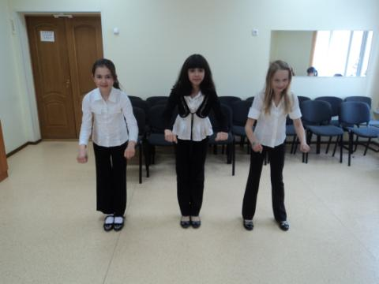
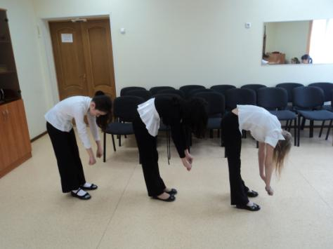
Упражнение 2. «Насос»

Slide 7
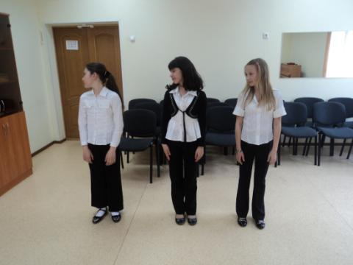
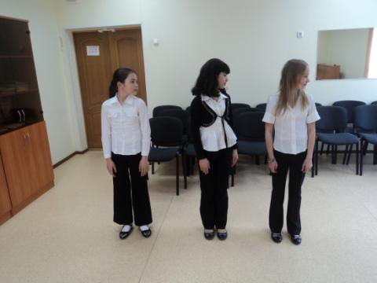
Упражнение 3. «Повороты головы»

Slide 8
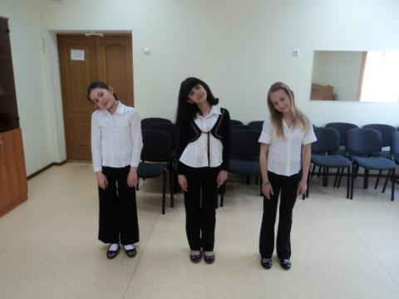
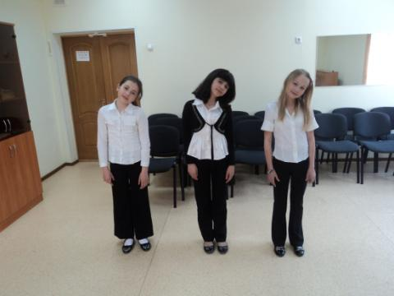
Упражнение 4. «Ушки»

Slide 9
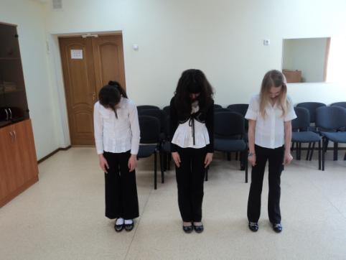
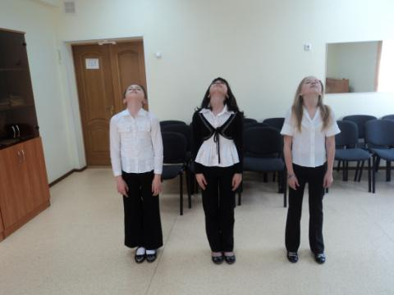
Упражнение 5. «Маятник»

Slide 10
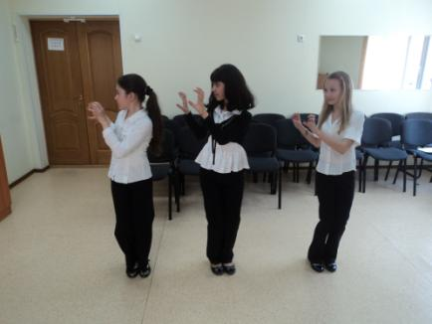
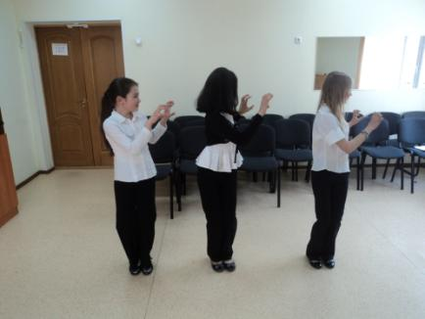
Упражнение 6. «Кошка»

Slide 11
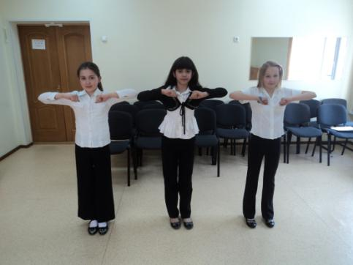
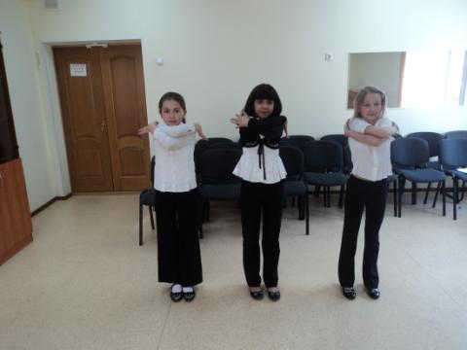
Упражнение 7. «Обними плечи»

Slide 12
Упражнение 8. «Большой маятник» («Насос» + «Обними плечи»)

Slide 13
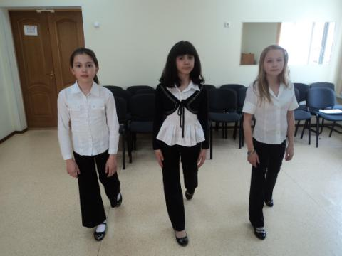
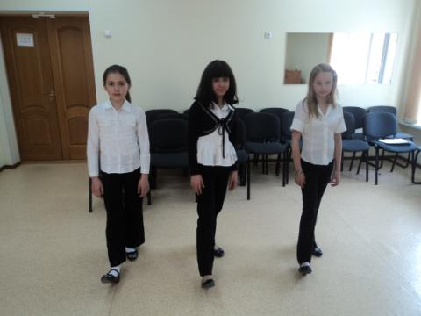
Упражнение 9. «Перекаты»

Slide 14
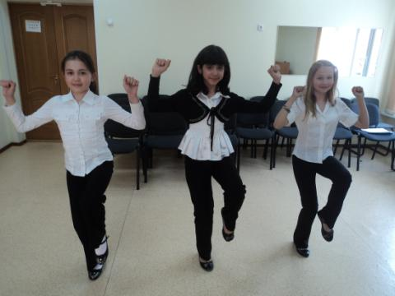
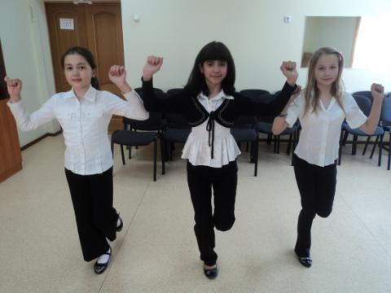
Упражнение10. «Шаги»

Slide 15
ПРАВИЛА ПЕНИЯ СИДЯ И СТОЯ
при пении поза должна быть неподвижной
правую ногу лучше слегка выдвинуть вперед («3 позиция»)
тяжесть тела можно время от времени переносить попе-
ременно слева направо и справа налево
вредным является совершенно излишнее поднимание плеч
нужно представить себе, что все мускулы шеи вплоть до мускулов спины полностью расслаблены
нижняя челюсть должна быть освобождена от какого-то ни было напряжения

Slide 16








РАСПЕВАНИЕ
№ 1
№ 5
№ 2
№ 6
№ 3
№ 7
№ 4
№ 8

Slide 17
АНАЛИЗ украинской
народной песни
«ЖУРАВЕЛЬ»
Характер произведения
Размер
Тональность
Темп
Динамика
Штрихи
Форма
Строение I части
Фактура
веселый, живой, легкий, подвижный, яркий
2/4
B-dur с отклонениями в доминантовую F-dur
быстрый
от пиано до форте, в соответствии с фразировкой
non legato
сложная трехчастная со вступлением
период из 4-х четырехтактовых фраз с окончанием
во вступлении и I части – гомофонно-гармоническая
во II части – полифоническая (канон)

Slide 18
ПРОВЕРКА ДОМАШНЕГО
ЗАДАНИЯ
ЦЕЗУРЫ НУЖНО ПРОСТАВИТЬ В ТАКТАХ:
6 , 14 , 22 , 26
(РАБОТА В ПАРАХ, ОЦЕНИВАНИЕ ТОВАРИЩА)

Slide 19

РАЗУЧИВАНИЕ I ЧАСТИ ПЕСНИ «ЖУРАВЕЛЬ»
Разучивание всем хором партии альтов (А)
Разучивание всем хором партии сопрано II (SII)
Разучивание всем хором партии сопрано I (SI)

Slide 20
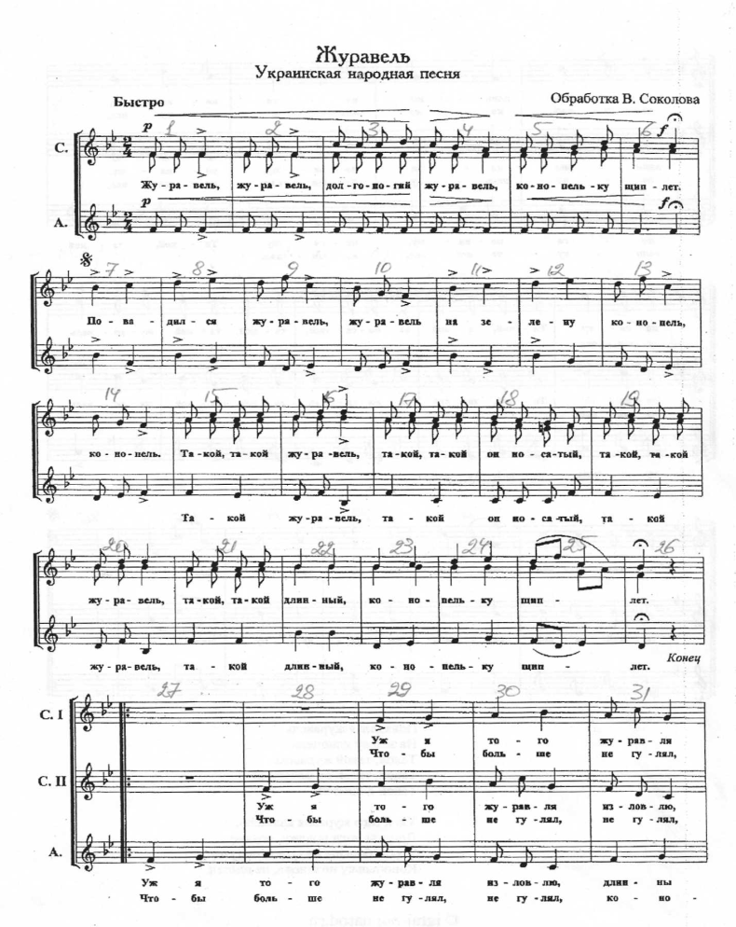


Slide 21
ИГРА «ДИРИЖЕР»
Правила игры: певцы должны внимательно следить за жестами дирижера,
исполнять все его требования.
Дирижер дает задание, какую партию хор должен исполнить.

Slide 22
РАЗУЧИВАНИЕ I ЧАСТИ ПЕСНИ «ЖУРАВЕЛЬ»
(продолжение)
Соединение партий альтов (А) и сопрано II (SII) – при этом партию сопрано II исполняют все сопрано вместе
Каждая партия исполняет свою строчку
Анализ выполненной работы

Slide 23
Карточки настроения
Выставление оценок

Slide 24
ДОМАШНЕЕ ЗАДАНИЕ
Выучить наизусть свою партию в I части (сольфеджио).
Проставить цезуры во II части.
Уточнить форму произведения.

Slide 25
СПАСИБО ЗА ВНИМАНИЕ!

